Slide 1
面向对象
小组：Seven Kingdoms
成员：郎倢，王涛，杜航吉，刘正熙，裴云焘，黄小龙，苏家鹏

Slide 2
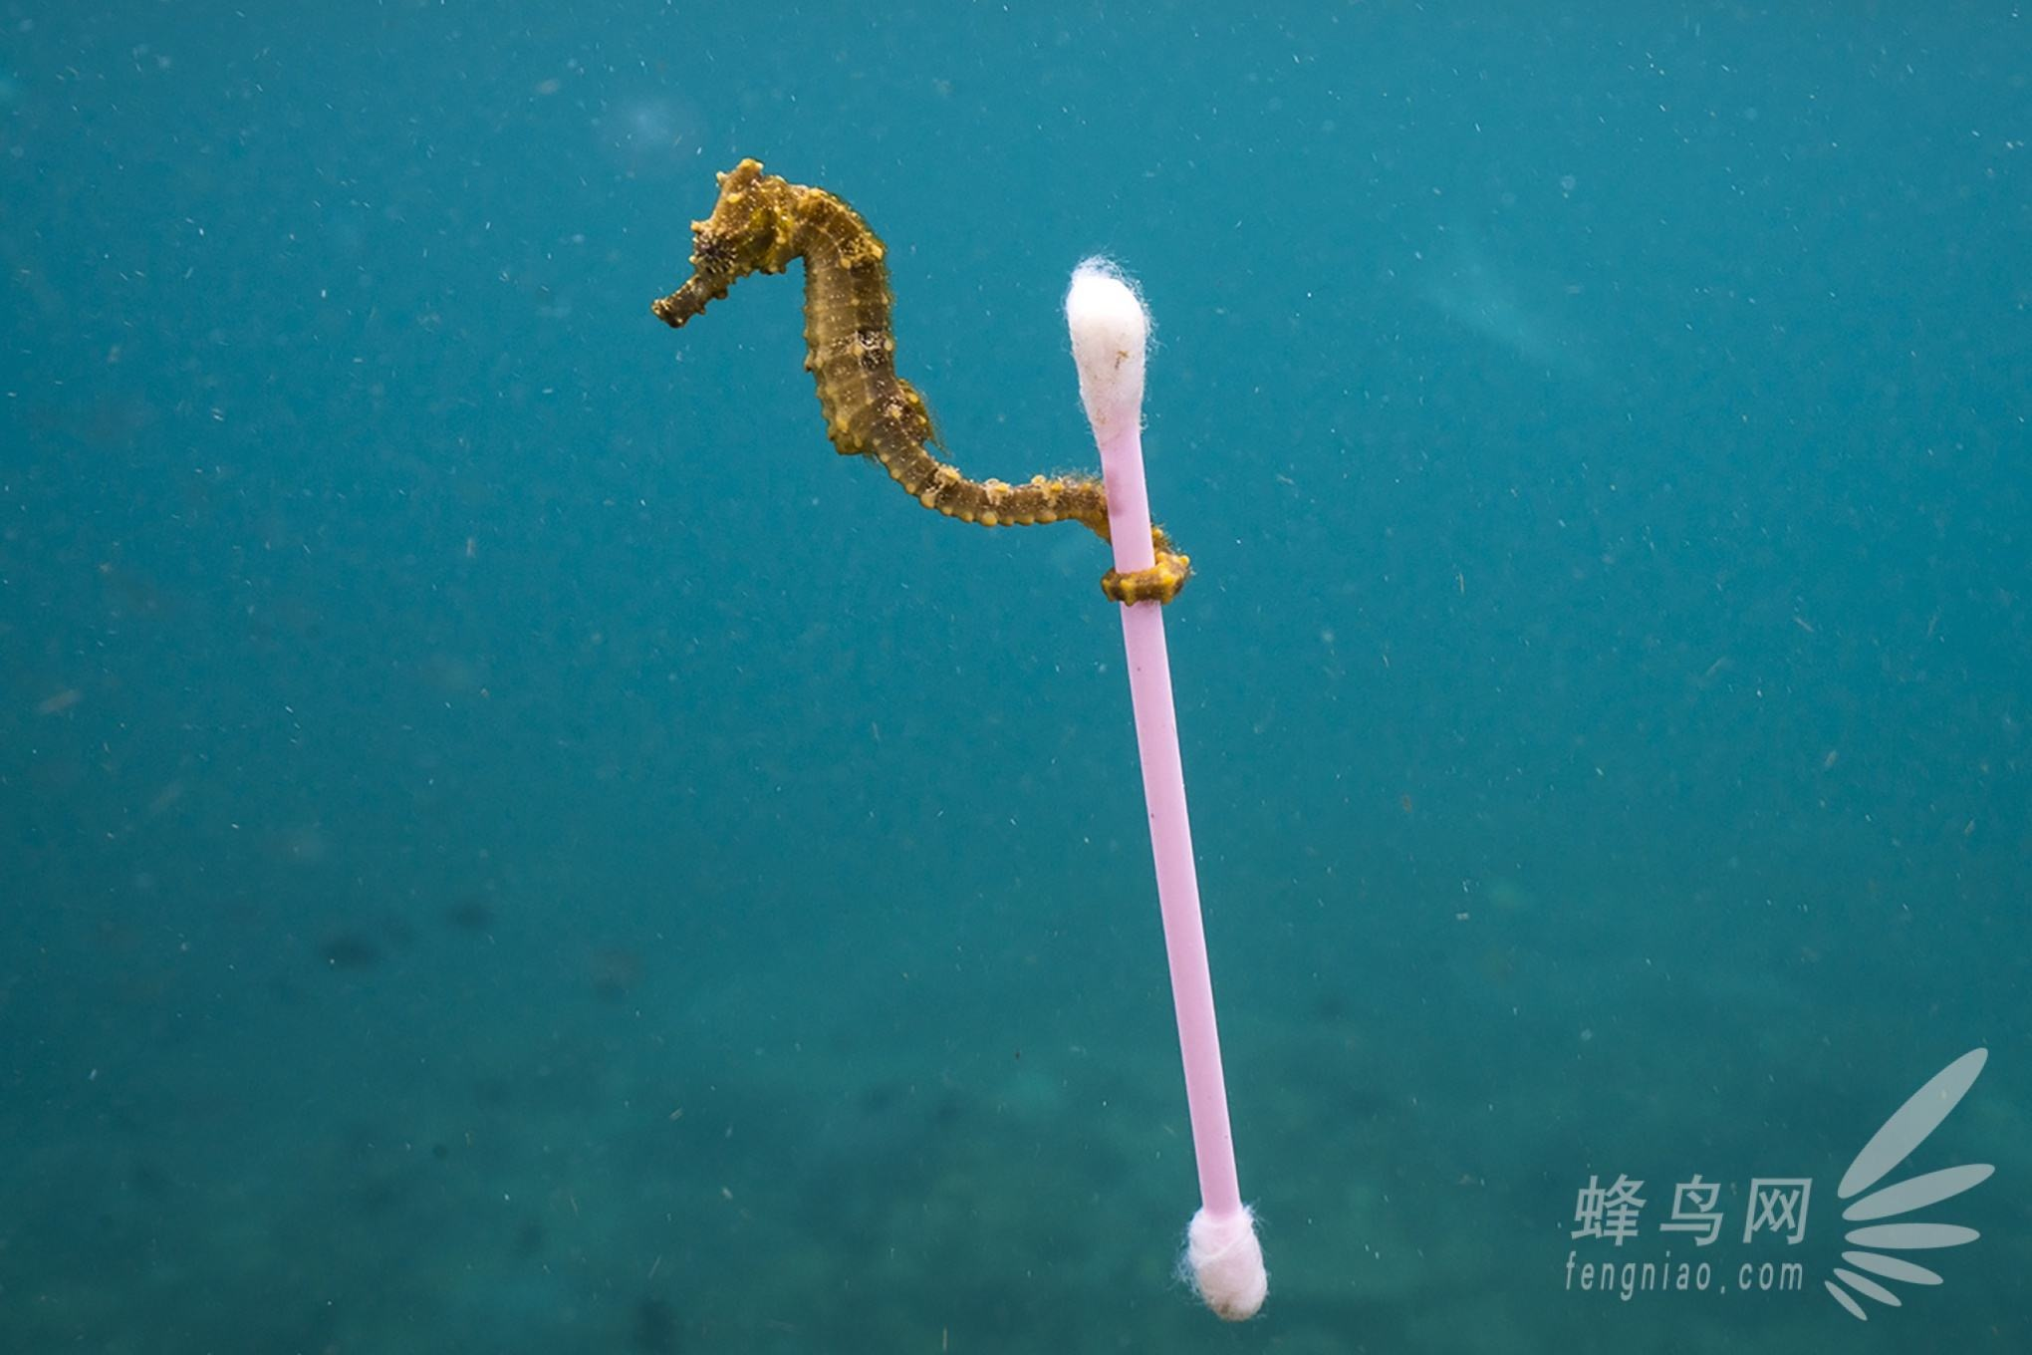
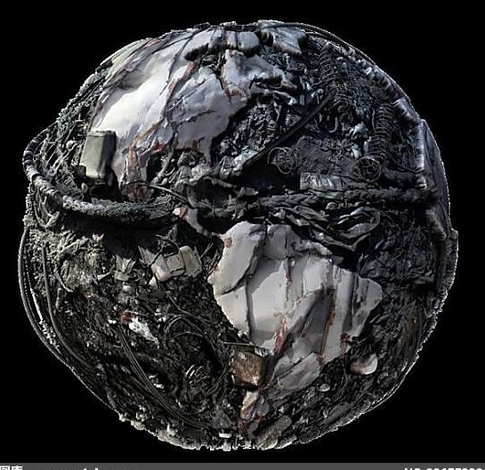
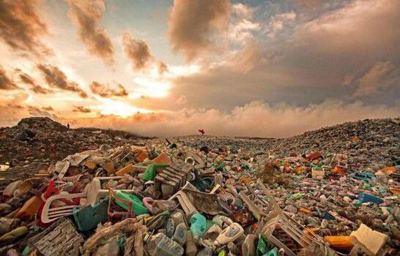
Notes:
科技的发展带来了便利，也带来了无数的烦恼。自从塑料被发明以来，大到汽车，小到瓶装水，人类以不可思议的速度创造着几十亿吨垃圾。以前看过一个外国摄影师的作品，垃圾不仅侵略我們的土地，還佔領了我們的海洋。你有想過，真正的世界末日，不是病毒，不是氣候，而是我們被千千億的垃圾所淹沒吞噬嗎？而这其中，有哪些是你和我的垃圾？

Slide 3
面向过程：目光主要集中在制造垃圾过程，垃圾的运输过程，处理过程，重点关注过程
面向对象：目光集中于垃圾被制造出来后，直接到垃圾处理完后的状态，直接针对于结果。

Slide 4
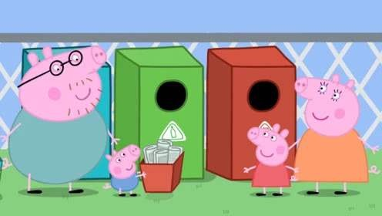
1
封装
隐藏对象的属性和实现细节，仅对外提供公共访问方式。
问题由来：生活垃圾不可避免
解决方案：垃圾分类，减少工作量
程序中也是如此：减少代码耦合度
【好处】
1. 将变化隔离；
2. 便于使用；
3. 提高复用性；
4. 提高安全性；

Slide 5
2
单一职责原则
问题由来：类A负责职责1和职责2，在正常运行中没有出现任何问题
但当职责1改变时，需要修改类A，可能引起正常运行的职责2发生问题
解决方案：分别创建类A和类B来负责职责1和职责2。
当修改其一，并不会影响其二工作
【好处】
类的复杂性大大降低，每个类都有清楚的定义
提高可读性
维护性高
变更时风险率降低。

Slide 6
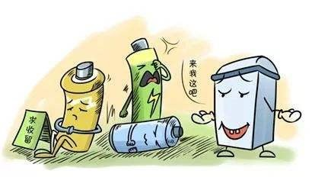
生活垃圾类
1
可回收垃圾类
2
厨余垃圾类
3
有害垃圾类
4
其他垃圾类

Slide 7
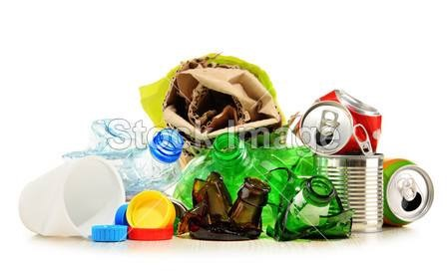
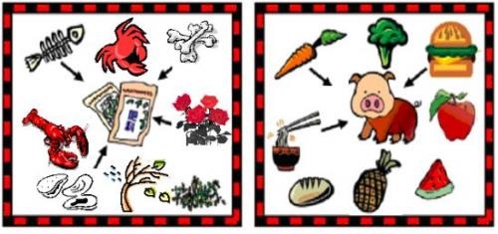
1
可回收垃圾类
2
厨余垃圾类
Notes:
台北市厨余分为“养猪厨余”与“堆肥厨余”2类回收。所回收之堆肥厨余均委托合格堆肥厂制成肥料后再利用于农业；养猪厨余则变卖给合格养猪户，经高温蒸煮破碎后养猪，减少了15%家户垃圾不需再进入焚化厂处理。

Slide 8
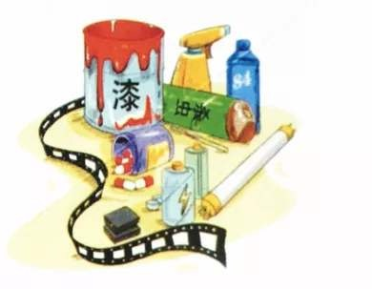
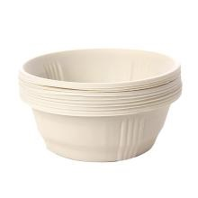
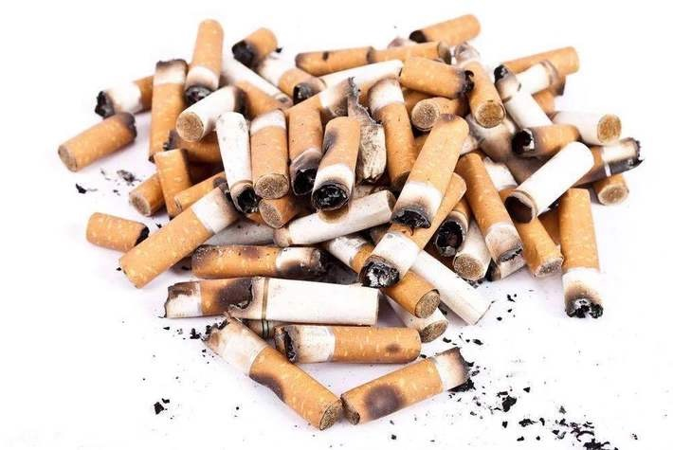
3
有害垃圾类
4
其他垃圾类
Notes:
有害：过期药品，废电池，废墨盒，杀虫剂，废油漆桶，电子产品 其他：纺织品，烟蒂，污染纸张，破旧陶瓷品，一次性餐具

Slide 9
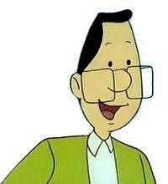





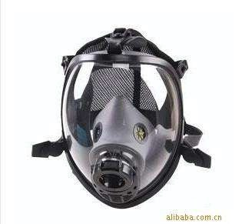
生活垃圾类（爸爸）
有害类
可回收类
厨余类
其他类

Slide 10

3
继承
子类继承父类的方法，直接拥有父类的参数，可以添加新的功能
给一个统一的类型。
各个垃圾类都统一属于生活垃圾类，每个垃圾类又有不一样的划分和处理方式。生活垃圾类是不变的，各自垃圾的类是可变的。
【优点】：
子类如果没有构造函数，可直接继承父类的数据。如果有，也可以使用super函数保留父类的参数。
可以复用。
可以隔离变化。
【缺点】：耦合度高，牵一发（父类）动全身
Notes:
说到继承，大家可能想到了这个表情包哈哈。拥有父类的参数。统一---我们需要一个大的框架来收集和处理垃圾。

Slide 11
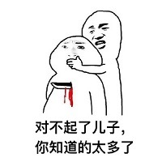
4
迪米特法则原则
又叫做least knowledge principle最少知识原则。
一个类应该尽可能的少于另外一个类发生相互作用。
只和亲密的朋友交流，各自对别人相知甚少。
你做你的有害垃圾。我做我的可回收垃圾。
类似流水线工厂。
【优点】：
耦合度低。
依赖关系小或无。
各部门相对独立。
【缺点】系统会更复杂，因为需要大量中介（抽象类）。
Notes:
举例：我知道我会进入再生资源企业，我不知道你会进入危险废物处理厂，对吧。类似流水线工厂，每个掌握技术的部门对别的部门的技术知道的不多。做好自己的本职工作就好。

Slide 12
5
多态
父类的同一种动作或者行为，在不同的子类上有不同的实现（表现方式）。
作用：让具有不同功能的函数可以使用相同的函数名，这样就可以用一个函数名调用具有不同功能（内容）的函数。
优点：增加代码的外部调用灵活度，让代码更加通用，兼容性比较强

Slide 13
6
开闭原则
对扩展开放，对修改关闭。
增加新功能，不改变原有代码。
“开”指的是允许一个类甚至往大了说允许一个系统随时可以对自己的功能进行扩展。
“闭”指的是不允许在扩展和修改功能的时候触及到已经写好的底层代码（比如父类）。
【优点】：提高软件系统系统的可复用性及可维护性。

Slide 14
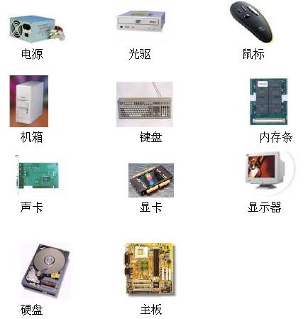
7
依赖倒置原则
（Dependence Inversion Principle）就是要依赖于抽象，不要依赖于具体。对抽象进行编程，不对实体进行编程。
高层模块和低层模块都应该依赖抽象。
台式机电脑，它包含CPU、硬盘、主板、内存、显卡、电源、散热器、U盘等
【优点】：强内聚、低耦合

Slide 15
8
里式替换原则
子类必须完全实现父类的抽象方法，但不能覆盖父类的非抽象方法
生活垃圾
垃圾处理
垃圾运输
厨余垃圾
垃圾处理
垃圾运输
人工处理
.........
可回收垃圾
垃圾处理
垃圾运输
机器处理
.........
其他垃圾
垃圾处理
垃圾运输
机器处理
.........
有害垃圾
垃圾处理
垃圾运输
机器处理
.........
子类可以实现自己特有的方法。
当子类覆盖或实现父类的方法时，方法的前置条件（即方法的形参）要比父类方法的输入参数更宽松。
当子类的方法实现父类的抽象方法时，方法的后置条件（即方法的返回值）要比父类更严格。 子类的实例可以替代任何父类的实例，但反之不成立。

Slide 16


9
组合复用原则
在组合关系和继承关系都能满足需求时优先使用组合关系。
组合复用是除继承外的又一种代码复用方式。
组合则是在一个类中以另外一个类的对象作为数据属性，这称为类的组合。
组合复用与继承都是有效地利用已有类的资源的重要方式。但是二者的概念和使用场景皆不同
继承是通过继承建立了子类与父类之间的关系，它是一种'是'的关系，比如白马是马，人是动物。组合复用是用组合的方式建立了类与组合的类之间的关系，它是一种‘有’的关系。
【优点】：组合复用的耦合性比继承低

Slide 17
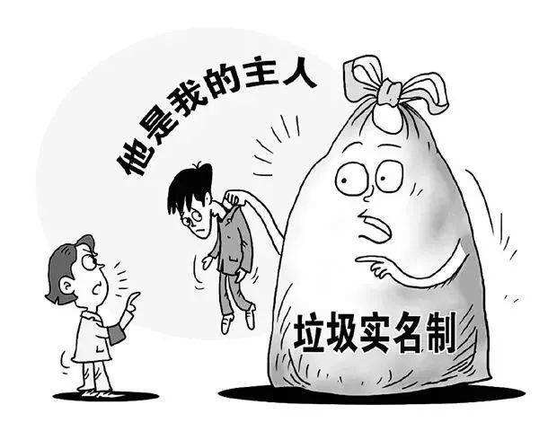

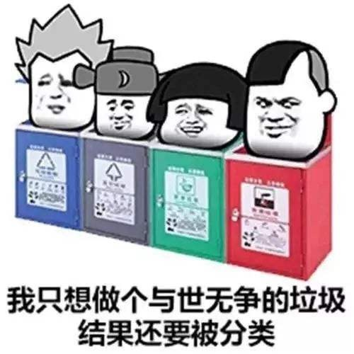
真实的惆怅

Slide 18
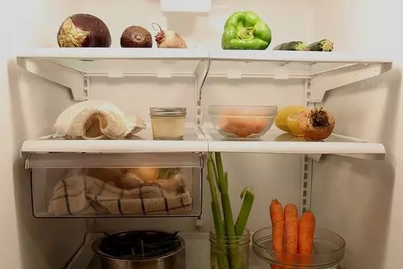

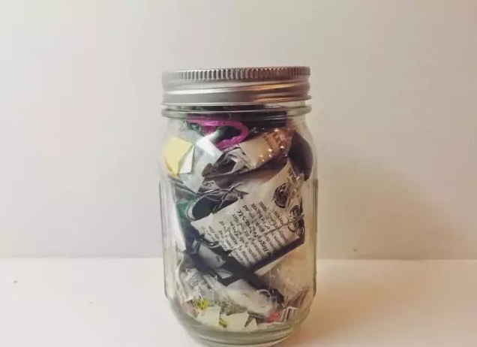
极简主义Minimalist 零垃圾案例
两年制造的不可分解垃圾

Slide 19




一点小建议？
少使用塑料
少买衣服
可以携带保温瓶喝水，布袋子购物，玻璃瓶装食物。
忘记快时尚消费。多余的旧衣服，可以捐赠给有需要的人群。
拒绝一次性餐具
本地消费
携带自己的不锈钢餐具和便当盒，干净卫生还环保。
减少网购。减少包装袋和填充物。

Slide 20
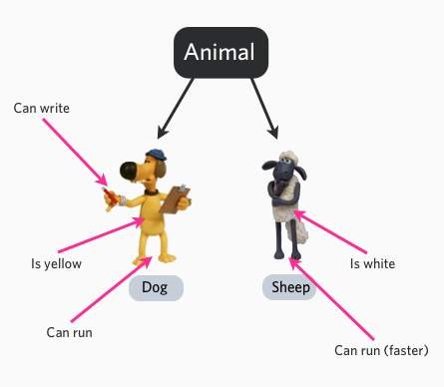
总结
封装，继承，多态

Slide 21
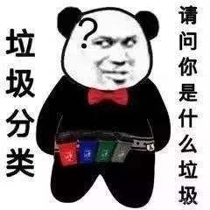
最后...
灵魂拷问：

Slide 22

“You must be the change you want to see in the world.”
----欲变世界，先变吾身。
Notes:
不管是学习编程还是追求你的梦想，不要坐着等待梦想成真，而是行动起来，成为织梦者。从今天开始，提升自己和他人的环保意识。少制造不可分解垃圾。认真分类。好好学习面向对象，争取找个好对象。谢谢大家。

